Slide 1
卷积神经网络
(Convolutional Neural Network, CNN)
汇报人：樊高阳
日期： 2018-6-1

Slide 2
01
CNN
02
卷积层
03
池化层
04
全连接层
05
案例

Slide 3
01
CNN

Slide 4


Why CNN for Image
Some patterns are much smaller than the whole image
A neuron does not have to see the whole image to discover the pattern.
Connecting to small region with less parameters
“beak” detector

Slide 5

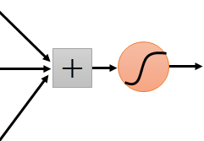
Why CNN for Image
The same patterns appear in different regions.
“upper-left beak” detector
Do almost the same thing
They can use the same set of parameters.
“middle beak” detector

Slide 6


Why CNN for Image
Subsampling the pixels will not change the object
subsampling
We can subsample the pixels to make image smaller
Less parameters for the network to process the image

Slide 7


The whole CNN
cat dog ……
Convolution
Max Pooling
Can repeat many times
Fully Connected Feedforward network
Convolution
Max Pooling
Flatten

Slide 8
The whole CNN
Property 1
Some patterns are much smaller than the whole image
Convolution
Property 2
Max Pooling
The same patterns appear in different regions.
Can repeat many times
Property 3
Convolution
Subsampling the pixels will not change the object
Max Pooling
Flatten

Slide 9
02
卷积层

Slide 10
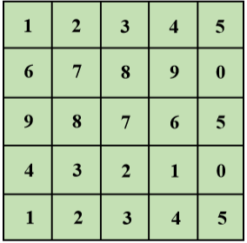
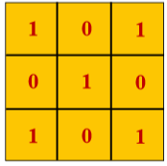
02
卷积层
卷积操作
由卷积核中参数与对应位置图像像素逐位相乘后累加作为一次卷积操作结果
步长 stride = 1
填充值 zero-padding = 0
1×1 + 2×0 + 3×1 +
6×0 + 7×1 + 8×0 +
9×1 + 8×0 + 7×1
= 27
卷积核(3*3)
输入数据（5*5）

Slide 11
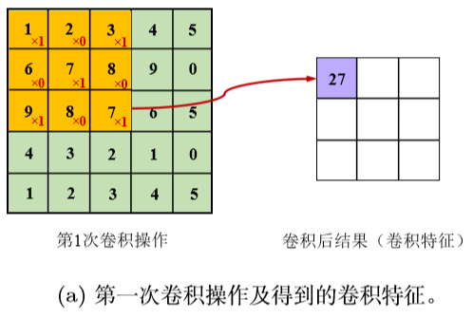
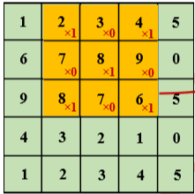
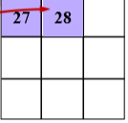

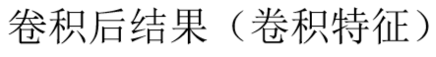
02
卷积层
（b）第二次卷积操作及得到的卷积特征

Slide 12
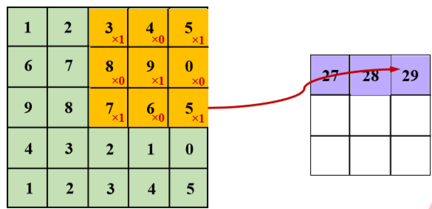
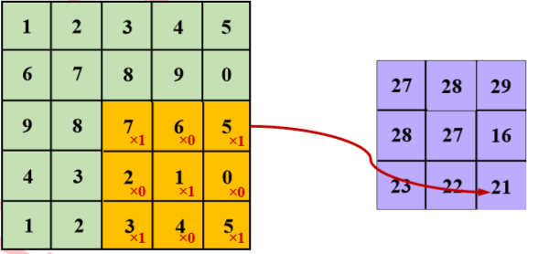
02
卷积层
（c）第三次卷积操作及得到的卷积特征
（d）第三次卷积操作及得到的卷积特征

Slide 13
02
卷积层
以三种边缘卷积核（滤波器）来说明卷积神经网络中卷积操作的作用。
在原图上分别作用整体边缘滤波器、 横向边缘滤波器和纵向边缘滤波器
0 | -4 | 0
-4 | 16 | -4
0 | -4 | 0
1 | 2 | 1
0 | 0 | 0
-1 | -2 | -1
1 | 0 | -1
2 | 0 | -2
1 | 0 | -1
K_{e} =
K_{h} =
K_{v} =

Slide 14
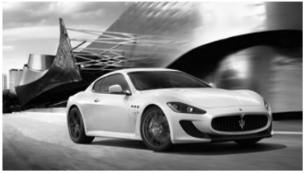
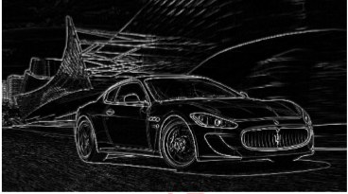
02
卷积层
若原图像素 (x,y) 处可能存在物体边缘，则其四周 (x−1, y)， (x+1, y)， (x, y−1)，(x, y+1) 处像素值应与 (x,y) 处有显著差异。此时，如作用以整体边缘滤波器 Ke，可消除四周像素值差异小的图像区域而保留显著差异区域，以此可检测出物体边缘信息。
0 | -4 | 0
-4 | 16 | -4
0 | -4 | 0
K_{h} =
（b）整体边缘滤波器K_{h}

Slide 15
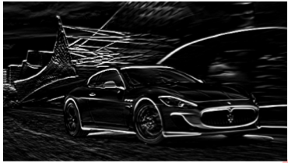
02
卷积层
横向边缘滤波器可保留图像横向的边缘信息
1 | 2 | 1
0 | 0 | 0
-1 | -2 | -1
K_{h} =
（c）横向边缘滤波器K_{h}

Slide 16
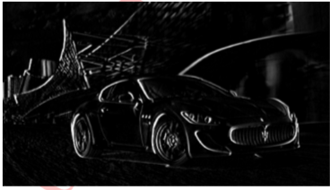
02
卷积层
纵向边缘滤波器可保留图像横向的边缘信息
1 | 0 | -1
2 | 0 | -2
1 | 0 | -1
Kv =
（d）纵向边缘滤波器Kv

Slide 17
CNN – Convolution
1 | -1 | -1
-1 | 1 | -1
-1 | -1 | 1
Filter 1
stride=1
1 | 0 | 0 | 0 | 0 | 1
0 | 1 | 0 | 0 | 1 | 0
0 | 0 | 1 | 1 | 0 | 0
1 | 0 | 0 | 0 | 1 | 0
0 | 1 | 0 | 0 | 1 | 0
0 | 0 | 1 | 0 | 1 | 0
3
-1
-3
-1
-3
1
0
-3
-3
-3
0
1
3
-2
-2
-1
6 x 6 image

Slide 18
CNN – Convolution
-1 | 1 | -1
-1 | 1 | -1
-1 | 1 | -1
Filter 2
stride=1
Do the same process for every filter
1 | 0 | 0 | 0 | 0 | 1
0 | 1 | 0 | 0 | 1 | 0
0 | 0 | 1 | 1 | 0 | 0
1 | 0 | 0 | 0 | 1 | 0
0 | 1 | 0 | 0 | 1 | 0
0 | 0 | 1 | 0 | 1 | 0
3
-1
-3
-1
-1
-1
-1
-1
-3
1
0
-3
-1
-1
-2
1
Feature
Map
-3
-3
0
1
-1
-1
-2
1
3
-2
-2
-1
6 x 6 image
-1
0
-4
3
4 x 4 image

Slide 19
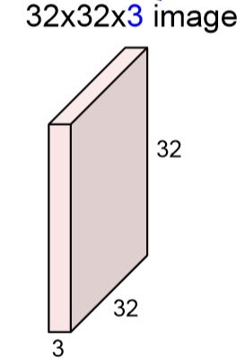
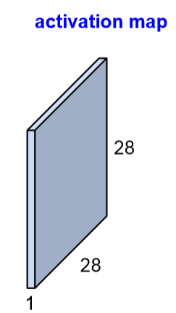
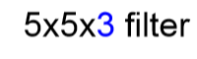
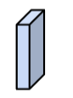
一个 5×5 卷积核
32× 32 ×3 输入图像

Slide 20
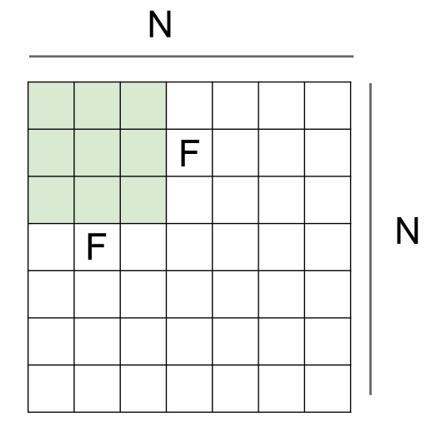
输出大小：
(N-F) / stride + 1
N = 7 F = 3 stride = 1
(7 - 3) / 1 + 1 = 5
-------------------------------
N = 7 F = 3 stride = 2
=> (7 - 3) / 2 + 1 = 3
-------------------------------
N = 7 F = 3 stride = 3
=> (7 - 3) / 3 + 1 = 2.33

Slide 21
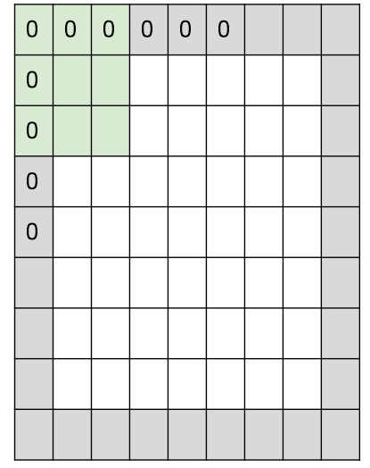
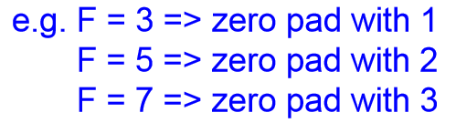
0填充zero-padding
输出大小：
(N-F) / stride + 1
N = 9 F = 3 stride = 1
(9 - 3) / 1 + 1 = 7
stride = 1, filters = F x F, zero-padding = (F-1)/2.
会保持空间结构大小

Slide 22
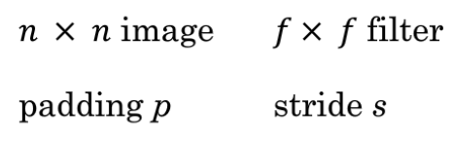
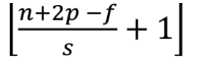
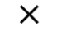
输出大小：

Slide 23
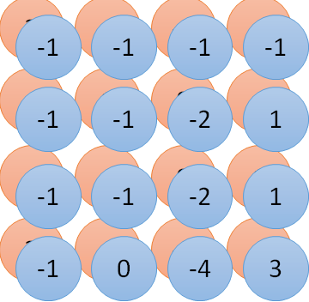
Convolution v.s. Fully Connected
1 | 0 | 0 | 0 | 0 | 1
0 | 1 | 0 | 0 | 1 | 0
0 | 0 | 1 | 1 | 0 | 0
1 | 0 | 0 | 0 | 1 | 0
0 | 1 | 0 | 0 | 1 | 0
0 | 0 | 1 | 0 | 1 | 0
1 | -1 | -1
-1 | 1 | -1
-1 | -1 | 1
-1 | 1 | -1
-1 | 1 | -1
-1 | 1 | -1
convolution
image
1 | 0 | 0 | 0 | 0 | 1
0 | 1 | 0 | 0 | 1 | 0
0 | 0 | 1 | 1 | 0 | 0
1 | 0 | 0 | 0 | 1 | 0
0 | 1 | 0 | 0 | 1 | 0
0 | 0 | 1 | 0 | 1 | 0
Fully-connected
……
……

Slide 24
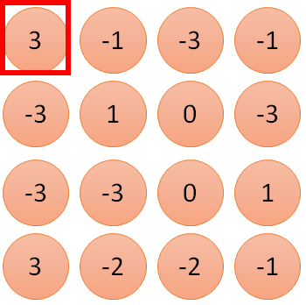
1 | -1 | -1
-1 | 1 | -1
-1 | -1 | 1
1:
1
Filter 1
2:
0
3:
0
3
4:
0
1 | 0 | 0 | 0 | 0 | 1
0 | 1 | 0 | 0 | 1 | 0
0 | 0 | 1 | 1 | 0 | 0
1 | 0 | 0 | 0 | 1 | 0
0 | 1 | 0 | 0 | 1 | 0
0 | 0 | 1 | 0 | 1 | 0
…
7:
0
8:
1
9:
0
10:
0
…
13:
0
6 x 6 image
14:
0
Less parameters!
15:
Only connect to 9 input, not fully connected
1
16:
1
…

Slide 25
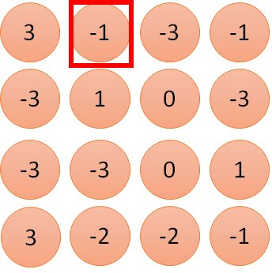
1 | -1 | -1
-1 | 1 | -1
-1 | -1 | 1
1:
1
Filter 1
2:
0
3:
0
3
4:
0
1 | 0 | 0 | 0 | 0 | 1
0 | 1 | 0 | 0 | 1 | 0
0 | 0 | 1 | 1 | 0 | 0
1 | 0 | 0 | 0 | 1 | 0
0 | 1 | 0 | 0 | 1 | 0
0 | 0 | 1 | 0 | 1 | 0
…
7:
0
8:
1
-1
9:
0
10:
0
…
13:
0
6 x 6 image
14:
0
Less parameters!
15:
1
16:
1
Shared weights
Even less parameters!
…

Slide 26
02
卷积层
卷积操作的作用？
卷积是一种局部操作，通过一定大小的卷积核作用于局部图像区域获得图像的局部信息。
卷积网络中的卷积核可以学到类似的横向、纵向边缘滤波器，还可以学到任意角度的边缘滤波器。检测颜色、形状、纹理等众多基本模式(pattern)的滤波器(卷积核)都可以包含在一个足够复杂的深层卷积神经网络中。

Slide 27
02
卷积层
卷积操作的作用？
通过“组合”这些滤波器 (卷积核)以及随着网络后续操作的进行，基本而一般的模式会逐渐被抽象为具有高层语义的“概念”表示，并以此作为具体的样本类别。

Slide 28
03
池化层

Slide 29
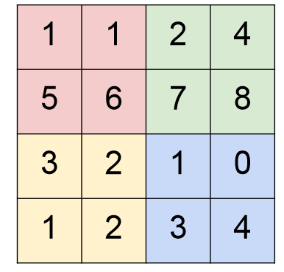
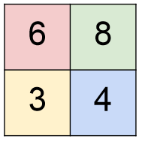
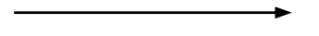
03
池化层
池化操作包括最大池化、平均值池化、随机池化
最大池化（ 2x2 ）
Stride = 2
2 ×2
4 ×4

Slide 30
Max Pooling
1 | -1 | -1
-1 | 1 | -1
-1 | -1 | 1
-1 | 1 | -1
-1 | 1 | -1
-1 | 1 | -1
Filter 1
Filter 2
3
-1
-3
-1
-1
-1
-1
-1
-3
1
0
-3
-1
-1
-2
1
-3
-3
0
1
-1
-1
-2
1
3
-2
-2
-1
-1
0
-4
3

Slide 31
Max Pooling
New image
but smaller
1 | 0 | 0 | 0 | 0 | 1
0 | 1 | 0 | 0 | 1 | 0
0 | 0 | 1 | 1 | 0 | 0
1 | 0 | 0 | 0 | 1 | 0
0 | 1 | 0 | 0 | 1 | 0
0 | 0 | 1 | 0 | 1 | 0
Conv
3
0
-1
1
Max
Pooling
3
1
0
3
2 x 2 image
6 x 6 image
Each filter
is a channel

Slide 32
03
池化层
池化操作的作用
特征不变性 feature invariant
特征降维
在一定程度防止过拟合，更方便优化。

Slide 33
04
全连接层

Slide 34
Flatten
3
0
1
3
0
-1
1
3
3
1
-1
0
3
Flatten
1
Fully Connected Feedforward network
0
3

Slide 35
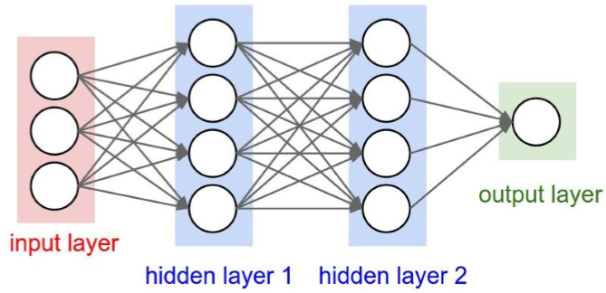
04
全连接层
全连接层在整个卷积神经网络中起到“分类器”的作用。如果说卷积层、池化层和激活函数层等操作是将原始数据映射到隐层特征空间的话，全连接层则起到将学到的特征表示映射到样本的标记空间的作用。
在实际使用中，全连接层可由卷积操作实现：
对前层是全连接层的全连接层可以 转化为卷积核为 1×1 的卷积；
前层是卷积层的全连接层可以转化为卷积核 为 H × W 的全局卷积，H 和 W 分别为前层卷积输出结果的高和宽

Slide 36
感受野 receptive field
感受野原指听觉、视觉等神经系统中一些神经元的特性，即 神经元只接受其所支配的刺激区域内的信号。在视觉神经系统中，视觉皮层中神经细胞的输出依赖于视网膜上的光感受器。当光感受器受刺激兴奋时，会将神经冲动信号传导至视觉皮层。不过需指出并不是所有神经皮层中的神经元都会接受这些信号。
正是由于感受野等功能结构在猫的视觉中枢中的发现，催生了福岛邦彦的带卷积和子采样操作的多层神经网络。

Slide 37
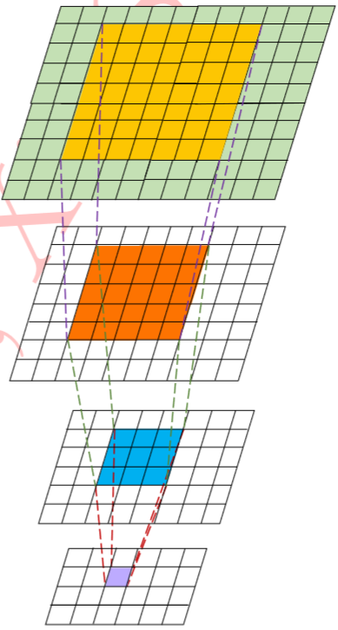
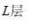
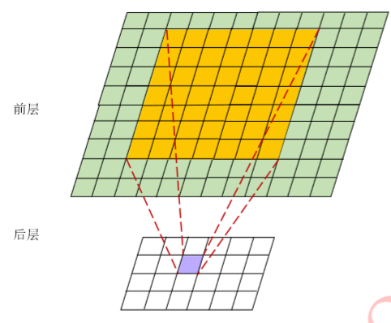

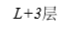
感受野 receptive field
(a) 单层卷积中后层神经元对应的前层感受野(黄色区域)图中卷积核大小为7×7，步长为1
(b) 多层卷积中后层神经元对应的前层感受野黄色区域) 图中卷积核大小为3×3，步长为1

Slide 38
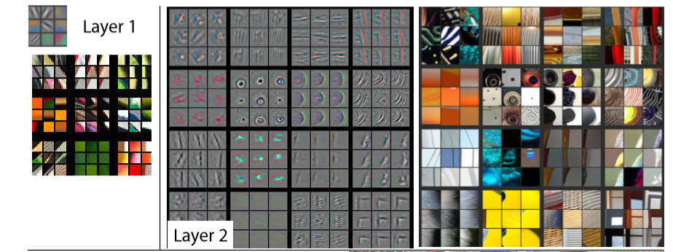
深度特征的层次性
2014年, Zeiler和Fergus利用反卷积技术对卷积神经网络（Alex-Net）特征进行可视化，
洞察了卷积网络的诸多特性，其中之一就是层次性。

Slide 39
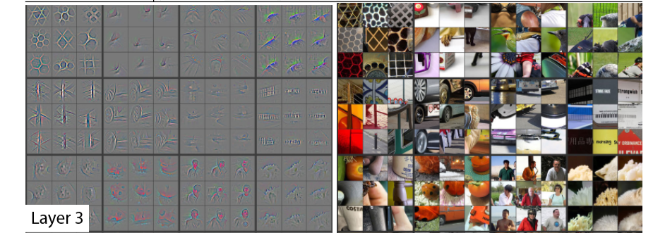
深度特征的层次性

Slide 40
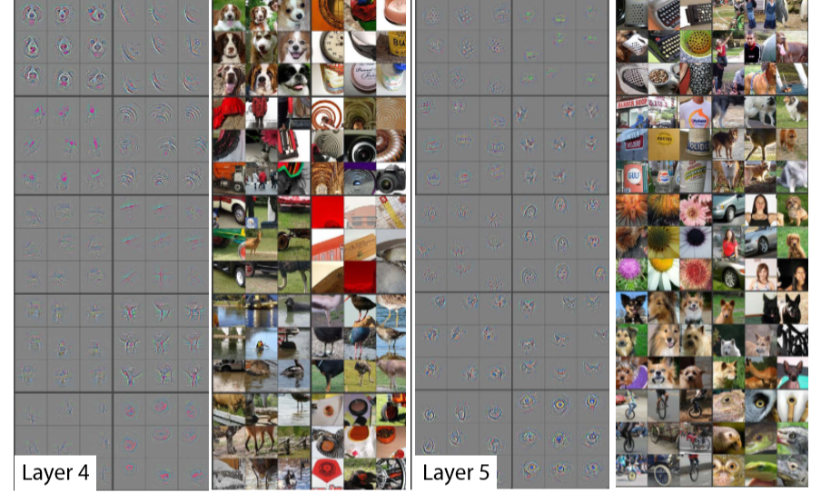
深度特征的层次性

Slide 41
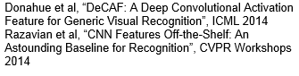
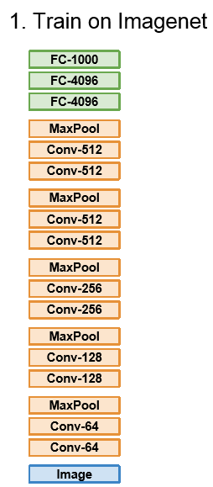
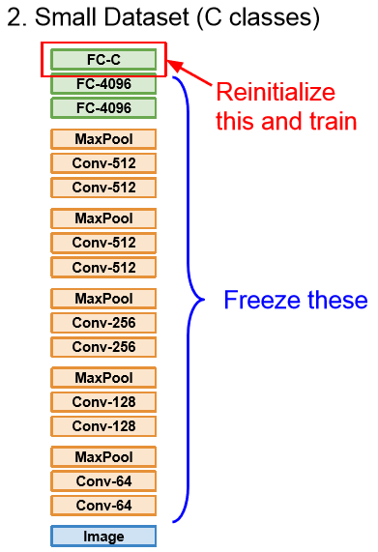
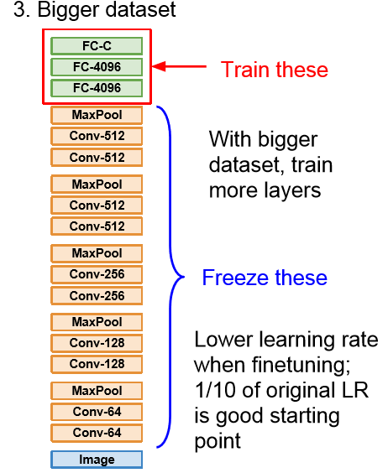

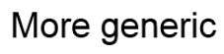
迁移学习 Transfer Learning

Slide 42
05
案例

Slide 43
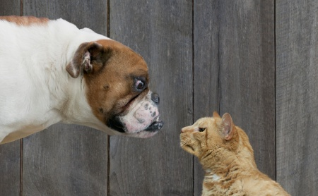
06
案例
Dogs vs. Cats
训练集共25000张图片，其中猫狗各12500张
测试集12500张
https://www.kaggle.com/c/dogs-vs-cats

Slide 44
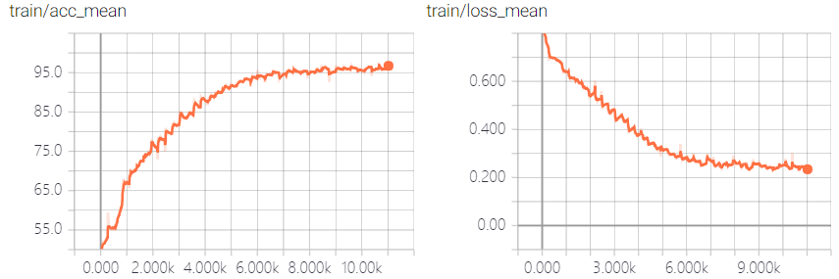
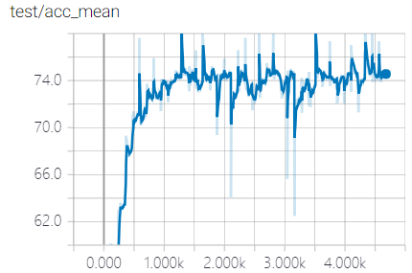
06
案例
Overfitting

Slide 45
THANK YOU !

Slide 46
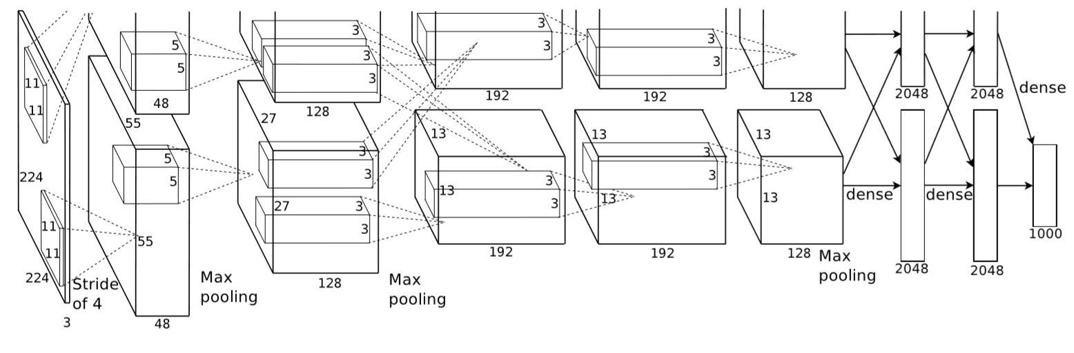
06
经典结构
Alex-Net的网络结构, 共含五层卷积层和三层全连接层。Alex-Net的上下两支是为方便同时使用两片GPU并行训训练, 不过在第三层卷积和全连接层处上下两支信息可交互。
Alex-Net网络结构
Alex Krizhevsky, Ilya Sutskever, and Geoffrey E. Hinton. ImageNet classification with deep convolutional neural networks. In Advances in Neural Information Processing Systems, pages 1097-1105, 2012.

Slide 47
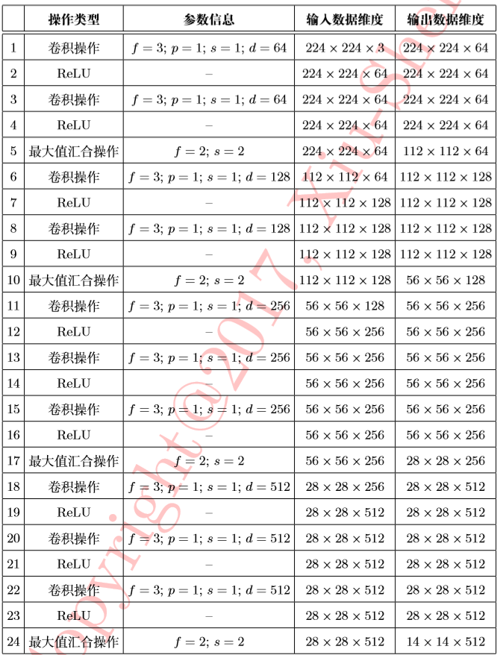
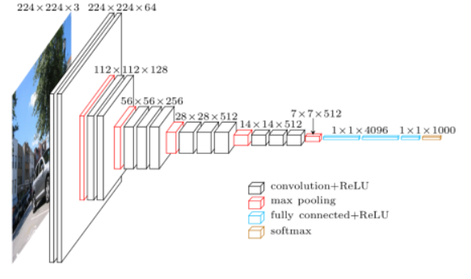
06
经典结构
VGG-Nets
VGG16网络结构
Very Deep Convolutional Networks for Large-Scale Image Recognition. 2014

Slide 48
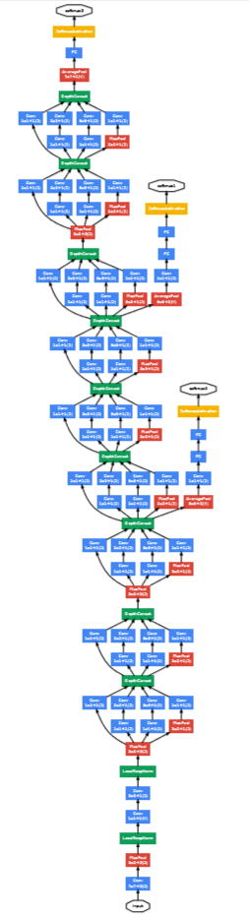
06
经典结构
GoogLeNet
GoogLeNet 网络结构
Going Deeper with Convolutions.

Slide 49
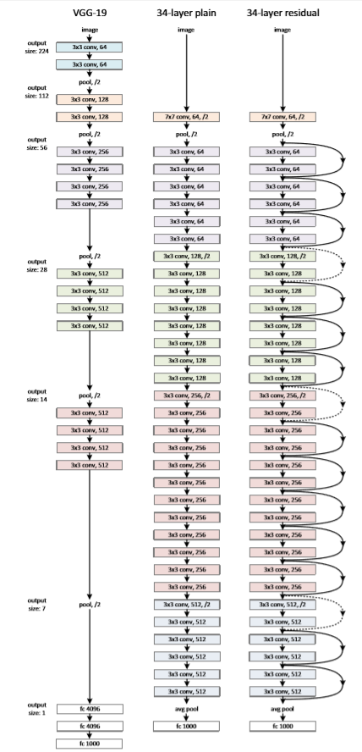


06
经典结构
Residual Network
Deep Residual Learning for Image Recognition

Slide 50
06
经典结构

